Slide 1
105-2 Python Homework 1

Slide 2
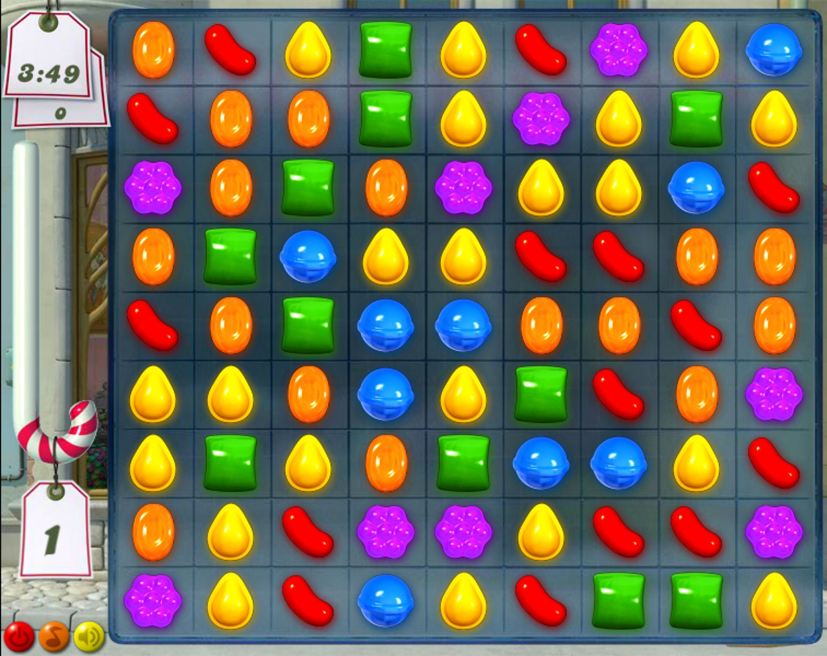
Candy Crush

Slide 3
規則
用2維陣列(10*10) 表示遊戲畫面
5種數字代表5個顏色
每一回合輸入兩個座標:
需相鄰才可交換:
如果交換後有至少3個相同顏色連線,則交換成功並把相同顏色消掉
(上面的顏色會掉下來遞補空位,如果掉下來後有連線則消掉並加分)
如果交換後沒有連線則無法交換
會根據消除的數量計算總分(消一個得1分)
20回合一到即結束,並show出分數

Slide 4
說明
9 5 4 5 1 4 2 2 1 5
8 2 4 1 2 4 2 5 5 1
7 1 3 5 3 2 4 1 2 5
6 5 5 1 4 2 2 4 1 5
5 1 2 4 5 1 2 1 4 1
4 2 4 4 5 2 1 2 1 4
3 1 5 1 2 2 3 3 5 3
2 2 3 4 3 3 1 2 4 5
1 1 2 4 3 5 5 3 2 1
0 1 2 3 4 5 6 7 8 9
每回合(印出分數,遊戲畫面):
輸入兩個座標: (8 , 3), (9 ,3)
檢查這兩個座標能否交換

Slide 5
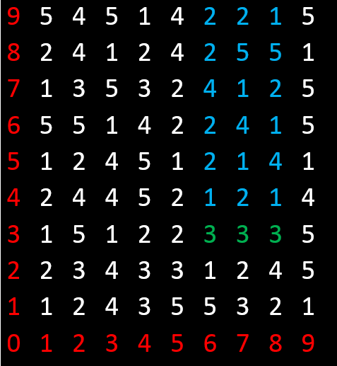
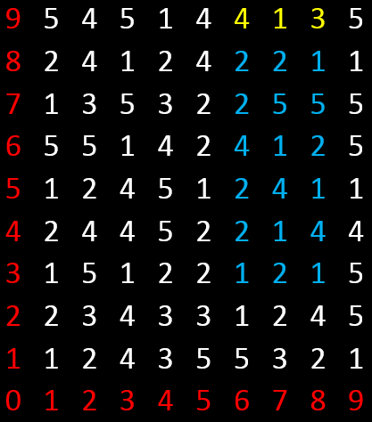
交換完(黃圈)
把連線消除,且上面會掉下來遞補位置(藍色數字)
最上面空缺會隨機產生(黃色數字)
還需要檢查過程中有沒有連線(綠圈),若有則回到2

Slide 6
計分方式
產生遊戲二維陣列 (30%)
可以自訂裡面有幾個顏色
隨機產生且沒有3個連線
能做到兩個數交換,並且上面會遞補位置 (25%)
需測試兩座標是否合法
能找出掉落過程中的連線並消去 (25%)
每次消去都要print出來
額外功能(20%):
當沒有座標可以交換時,刷新一個遊戲二維陣列

Slide 7
繳交方式
繳交期限 : 4/12 星期三 23:59前 (遲交不收!!!!!!)
繳交方式 : mail到 nchuwccclab@gmail.com
信件主旨 : 系級 學號 姓名
壓縮檔(檔名：系級 學號 姓名)
Python程式檔
文字檔：說明實現了哪些功能(或一些補充說明)
不要抄襲別人的程式碼

Slide 8
The end
Thanks for your time

